Slide 1
FLUENT API – DATA ANOTATIONS

Slide 2
¿Qué es Entity Framework?
Entity Framework (EF) es un ORM (Object-Relational Mapper) para .NET que permite interactuar con bases de datos utilizando objetos en C#, en lugar de escribir consultas SQL manualmente. Facilita la gestión de datos en aplicaciones .NET, convirtiendo las tablas de la base de datos en clases y los registros en objetos.
¿Por qué usar Entity Framework?
✅ Simplifica el acceso a datos: No necesitas escribir consultas SQL directamente. ✅ Trabaja con clases y objetos: Hace que el código sea más limpio y fácil de mantener. ✅ Soporta múltiples bases de datos: Compatible con SQL Server, MySQL, PostgreSQL, entre otros. ✅ Automatiza la creación y actualización de la base de datos con migraciones.
Modos de Uso en EF Core
Code First (se crean las clases en C# y EF genera la base de datos).
Database First (se usa una base de datos existente y EF genera las clases).
Conclusión
Entity Framework hace que trabajar con bases de datos en .NET sea más rápido y eficiente, permitiéndote enfocarte en la lógica de la aplicación sin preocuparte tanto por las consultas SQL.

Slide 3
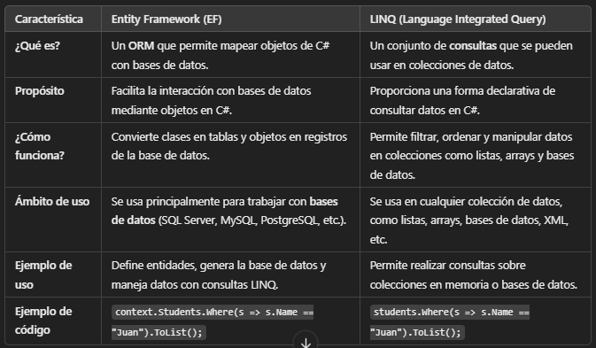
Diferencia entre Entity Framework (EF) y LINQ

Slide 4
¿Cómo se relacionan?
✅ Entity Framework usa LINQ para realizar consultas a la base de datos. ✅ LINQ no necesita EF y puede aplicarse sobre listas, arrays y otras colecciones en memoria.
Conclusión
Entity Framework es un ORM que gestiona la conexión entre C# y la base de datos. LINQ es un lenguaje de consultas que se puede usar tanto en listas como en bases de datos. EF usa LINQ internamente para hacer consultas a la base de datos de forma más sencilla.

Slide 5
Introducción a Fluent API y Data Annotations
Fluent API y Data Annotations son dos enfoques utilizados en Entity Framework para configurar y mapear las entidades de tu modelo a las tablas de la base de datos.
Data Annotations: Consiste en utilizar atributos directamente en las clases y propiedades de las entidades. Es sencillo de usar y adecuado para configuraciones básicas y directas.
Fluent API: Utiliza el método OnModelCreating en tu contexto de base de datos (DbContext) para configurar las entidades de manera fluida y más detallada. Es más flexible y poderoso para configuraciones complejas o avanzadas.

Slide 6
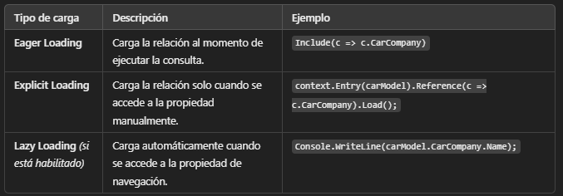
Tipos de carga de datos con propiedades de navegación EF Core permite tres formas de cargar entidades relacionadas:

Slide 7
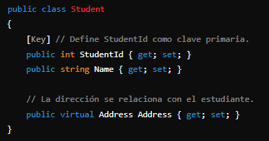
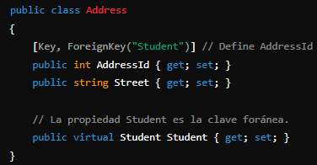
Relación Uno a Uno - Data Annotations:
En esta configuración, AddressId en la clase Address no solo actúa como clave primaria, sino que también actúa como una clave foránea hacia la entidad Student.
Esto implica que cada Address está asociada a un único Student, y cada Student puede tener solamente una Address, estableciendo así una relación uno a uno.

Slide 8
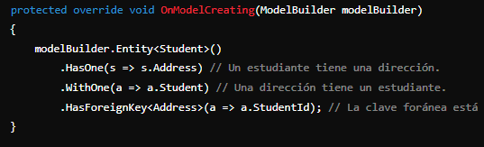
Relación Uno a Uno - Fluent API:
En el Fluent API, HasOne y WithOne se utilizan para configurar una relación uno a uno entre Student y Address. HasForeignKey<Address> especifica que la clave foránea está en la entidad Address, apuntando a Student.

Slide 9
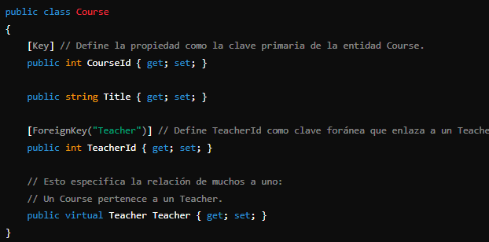
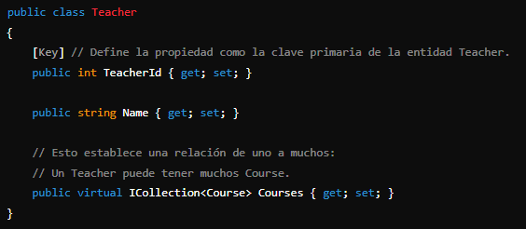
Relación Uno a Muchos - Data Annotations:
En este ejemplo, Teacher tiene una colección de Courses, lo que implica que un profesor puede tener muchos cursos (relación uno a muchos).
Cada Course tiene una propiedad TeacherId que actúa como una clave foránea para vincularlo a un Teacher, y la propiedad de navegación Teacher muestra que un curso está asociado con un solo profesor.

Slide 10
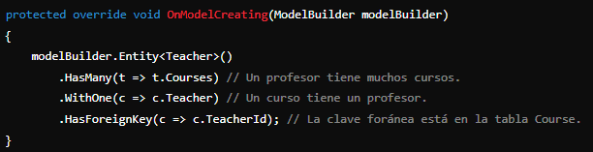
Relación Uno a Muchos - Fluent API:
HasMany y WithOne configuran la relación uno a muchos entre Teacher y Course. HasForeignKey indica que la clave foránea reside en Course.

Slide 11
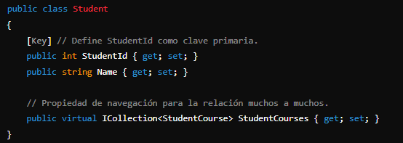
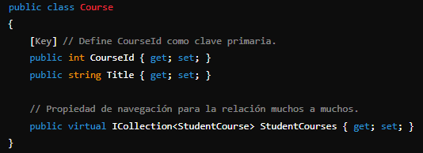

Relación Muchos a Muchos - Data Annotations
StudentCourse actúa como una entidad intermedia para modelar la relación muchos a muchos entre Student y Course. La combinación de StudentId y CourseId sirve como clave compuesta.

Slide 12
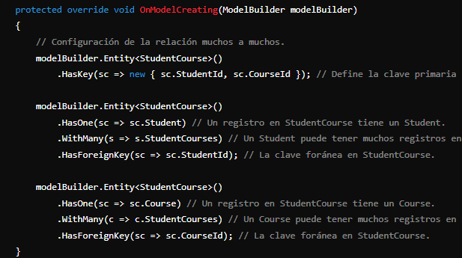
Relación Muchos a Muchos - Fluent API:

Slide 13
